Slide 1
目录
1 OCR简介
OCR是什么
面临的难点
2 解决方案
检测模型
方向分类
识别模型
3 部署
？？

Slide 2
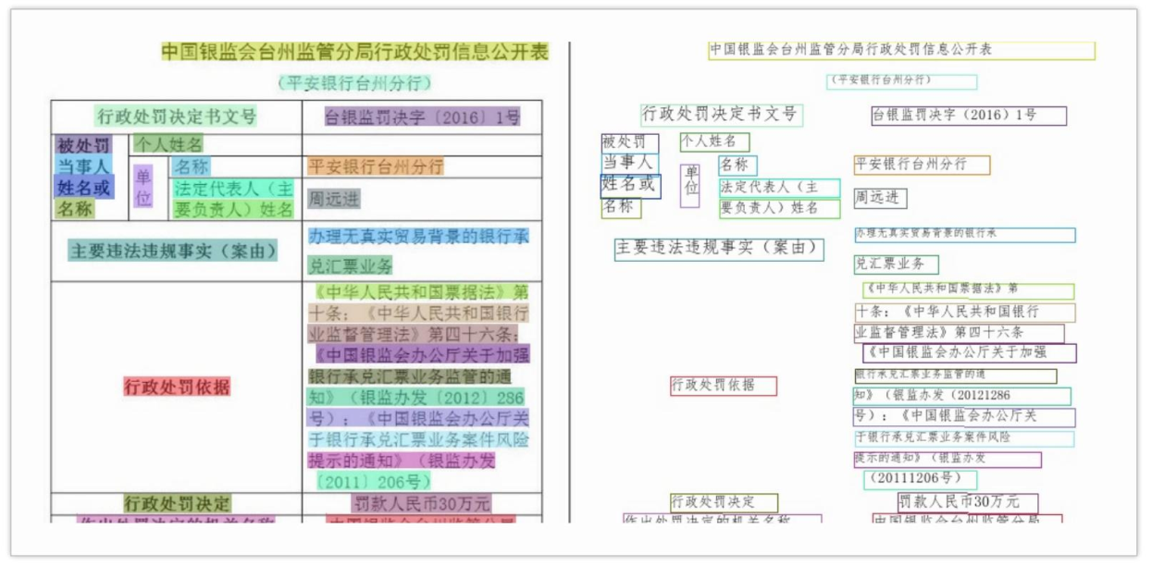
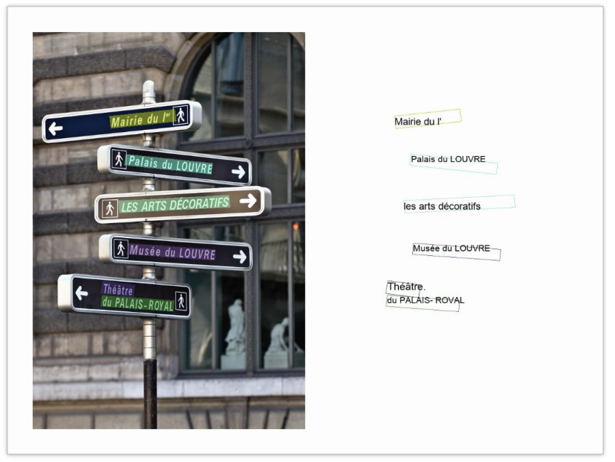
OCR 是什么
OCR: Optical Character Recognition，光学字符识别
扫描文档
自然场景

Slide 3
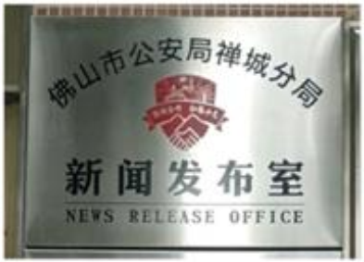
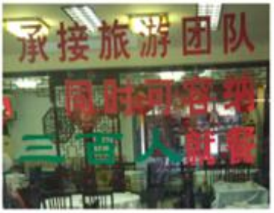
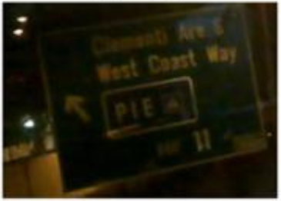
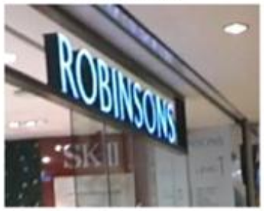
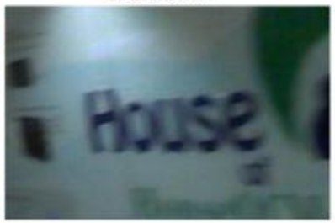
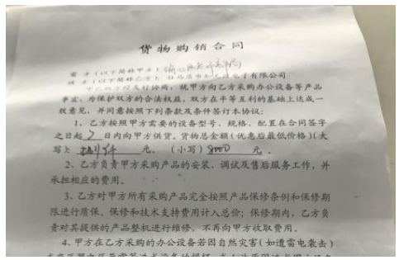
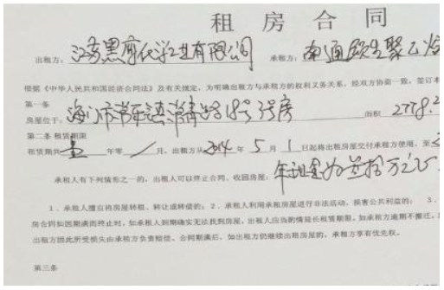
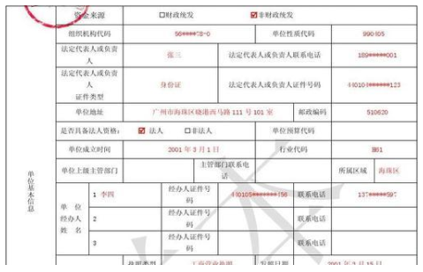
面临的难点
1 文字表观多样性
文字弯曲
背景干扰
光线不足
透视变换
拍摄模糊
纸张褶皱
手写文字
密集文字

Slide 4
面临的难点
2 效果和效率的权衡
识别
准确率
模型
大小
推理
速度

Slide 5
目录
1 OCR简介
OCR是什么
面临的难点
2 解决方案
检测模型
方向分类
识别模型
3 部署
？？

Slide 6
解决方案
EAST
det
DB
......
2 steps
CRNN
rec
Attention
solution
......
End2End-PSL
end2end
TextDragon
PGNet
......

Slide 7
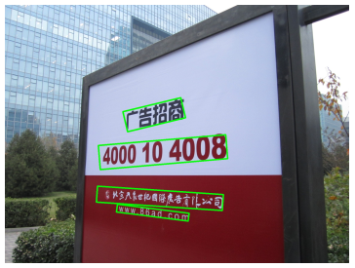

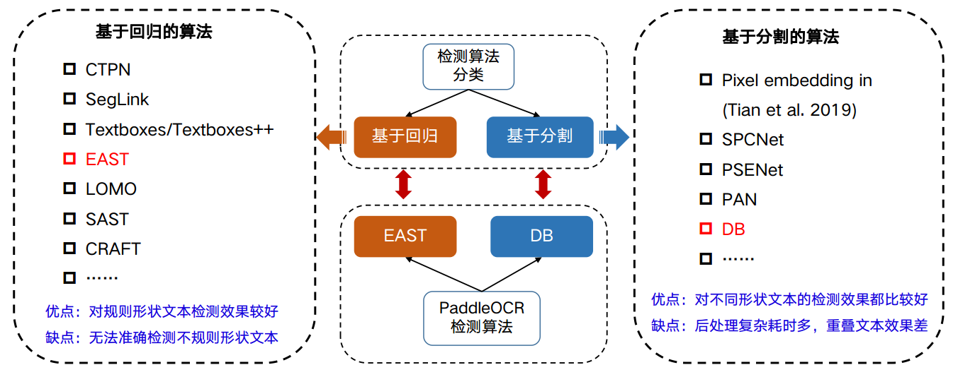
检测模型

Slide 8
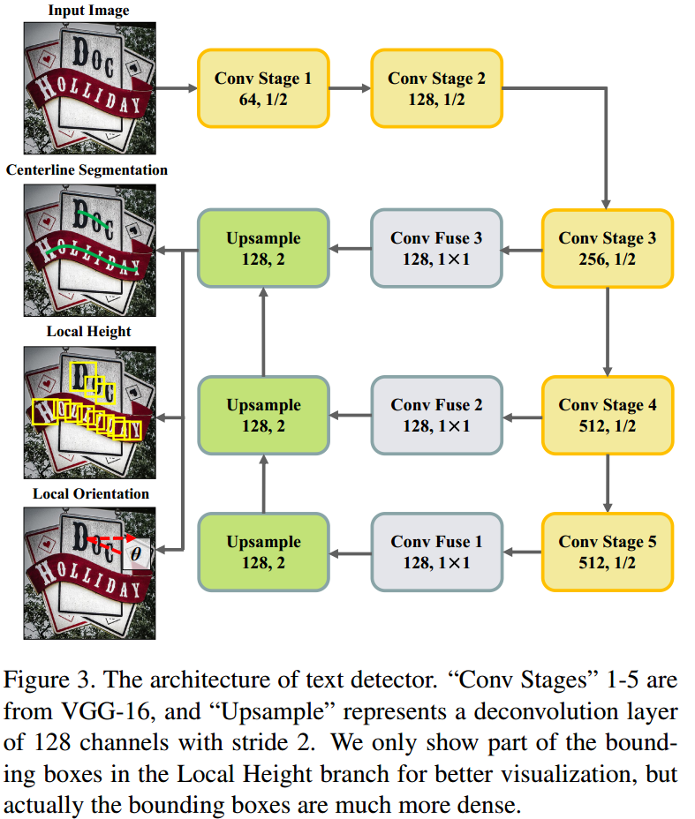
检测模型
TextDragon
参考：TextDragon: An End-to-End Framework for Arbitrary Shaped Text Spotting ， ICCV, 2019

Slide 9
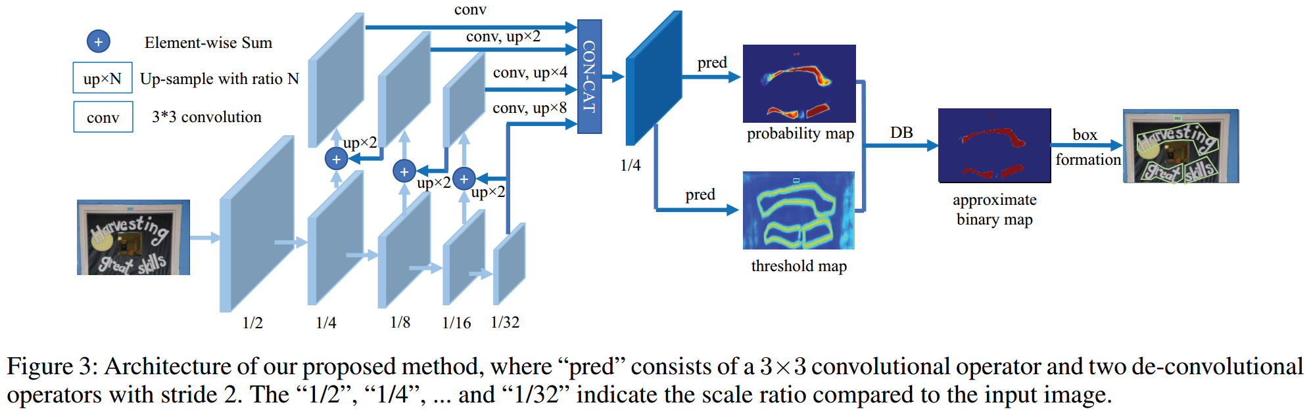
检测模型
DB
参考：Real-Time Scene Text Detection with Differentiable Binarization ， AAAI, 2020

Slide 10
识别模型
图形矫正模块：
将倾斜、弯曲文本转正，从而降低特征提取的难度
视觉特征提取模块：
CNN特征提取，如resnet、mobilenet等
序列特征提取模块：
从CNN特征中提取包含上下文信息的序列特征，一般使用BiLSTM
预测模块：
从序列特征预测字符，一般有CTC和Attention方法
参考：What is wrong with scene text recognition model comparisons? Dataset and Model Analysis ， ICCV, 2019

Slide 11
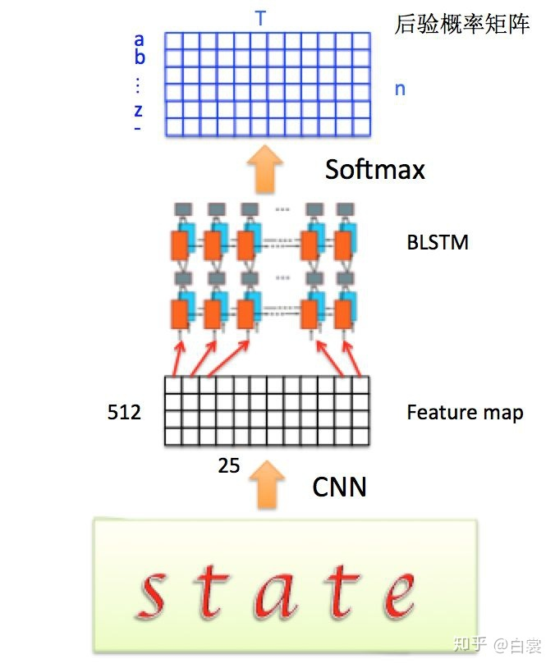
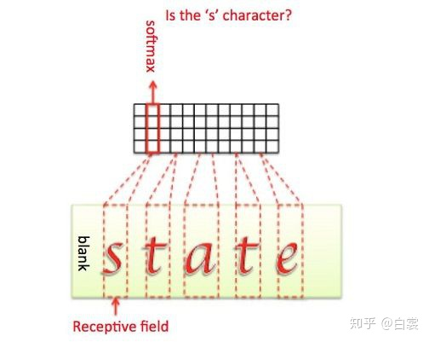
识别模型
CRNN+CTC
state
-ss--ta-tt--ee--
如何训练?
CTC loss解决训练时字符无法对齐的问题

Slide 12
目录
1 OCR简介
OCR是什么
面临的难点
2 解决方案
检测模型
方向分类
识别模型
3 部署
？？

Slide 13
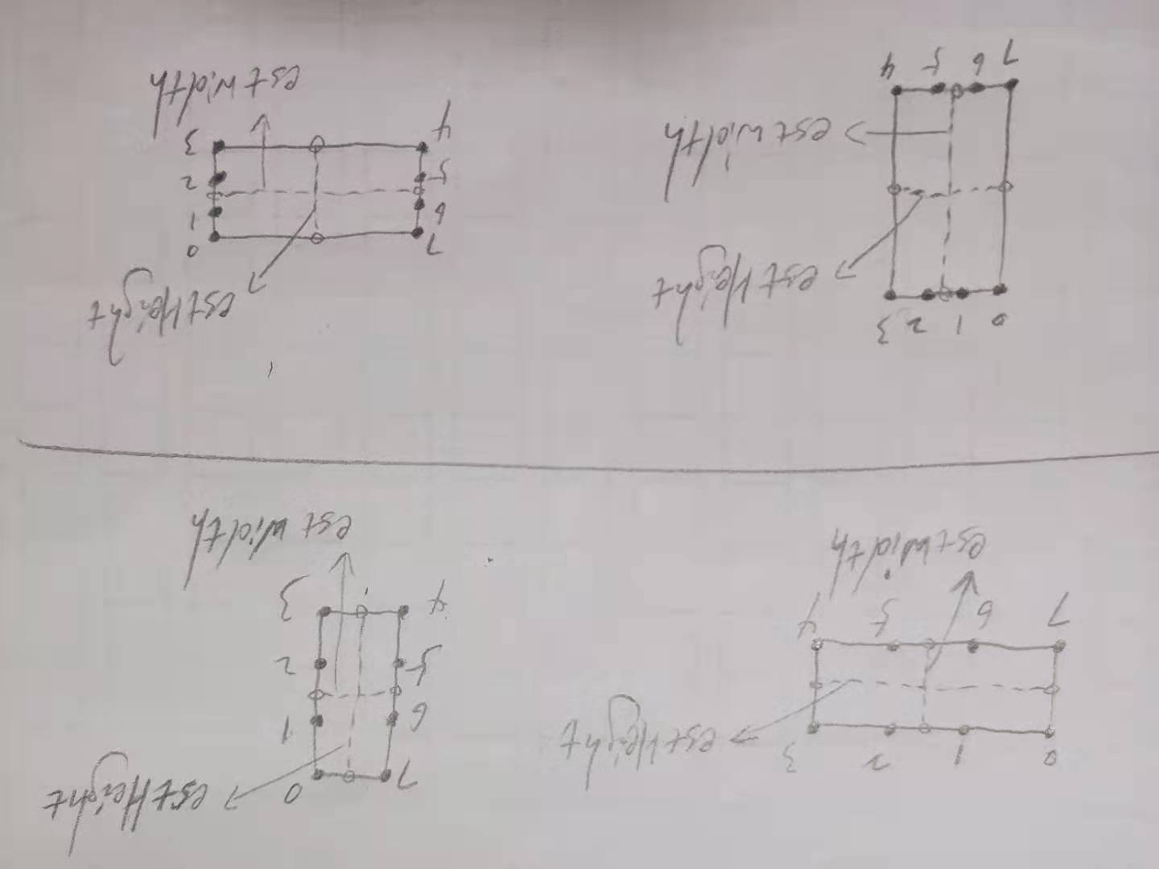
竖排横排的判断

Slide 14
cpu
预处理
gpu
模型推理
img1
img2
img1
img1
img1
img3
img1
img4

